Slide 1
Ассоциация «Клуб бухгалтеров и аудиторов некоммерческих организаций» (Москва)

Slide 2
230-й вебинар Ассоциации "КБА НКО" 23.04.2024
«Договор пожертвования (существенные условия, способы заключения, отчетность, отмена и возврат пожертвования, судебная практика)»

Slide 3
Эксперты
сегодняшнего
вебинара

Slide 4
Воробьёв Константин Олегович
Юрист фонда
«Нужна помощь»

Slide 5
Деятельность Ассоциации:
Ежеквартальные встречи московского Клуба
Встречи региональных Клубов (Великий Новгород, Екатеринбург, Ижевск, Казань, Нижний Новгород, Пенза, Ленинградская область, Саратов, Севастополь, Симферополь, Ульяновск, Хабаровск)
Регулярные обзоры изменений в законодательстве, касающихся НКО
Консультационные семинары и вебинары
Серия книг «Некоммерческие организации» под общей редакцией П.Ю. Гамольского

Slide 6
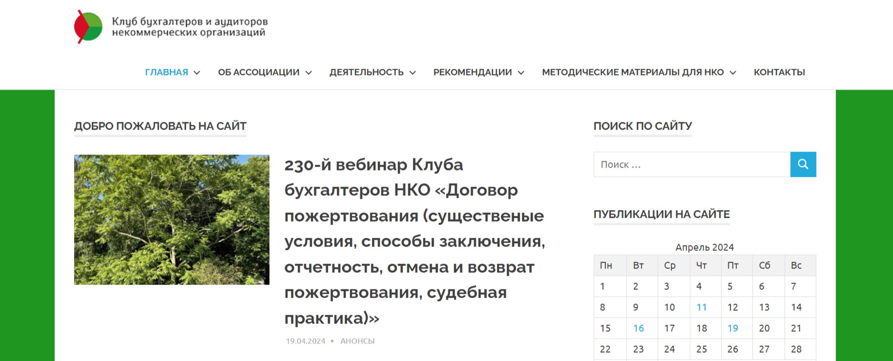

Slide 7
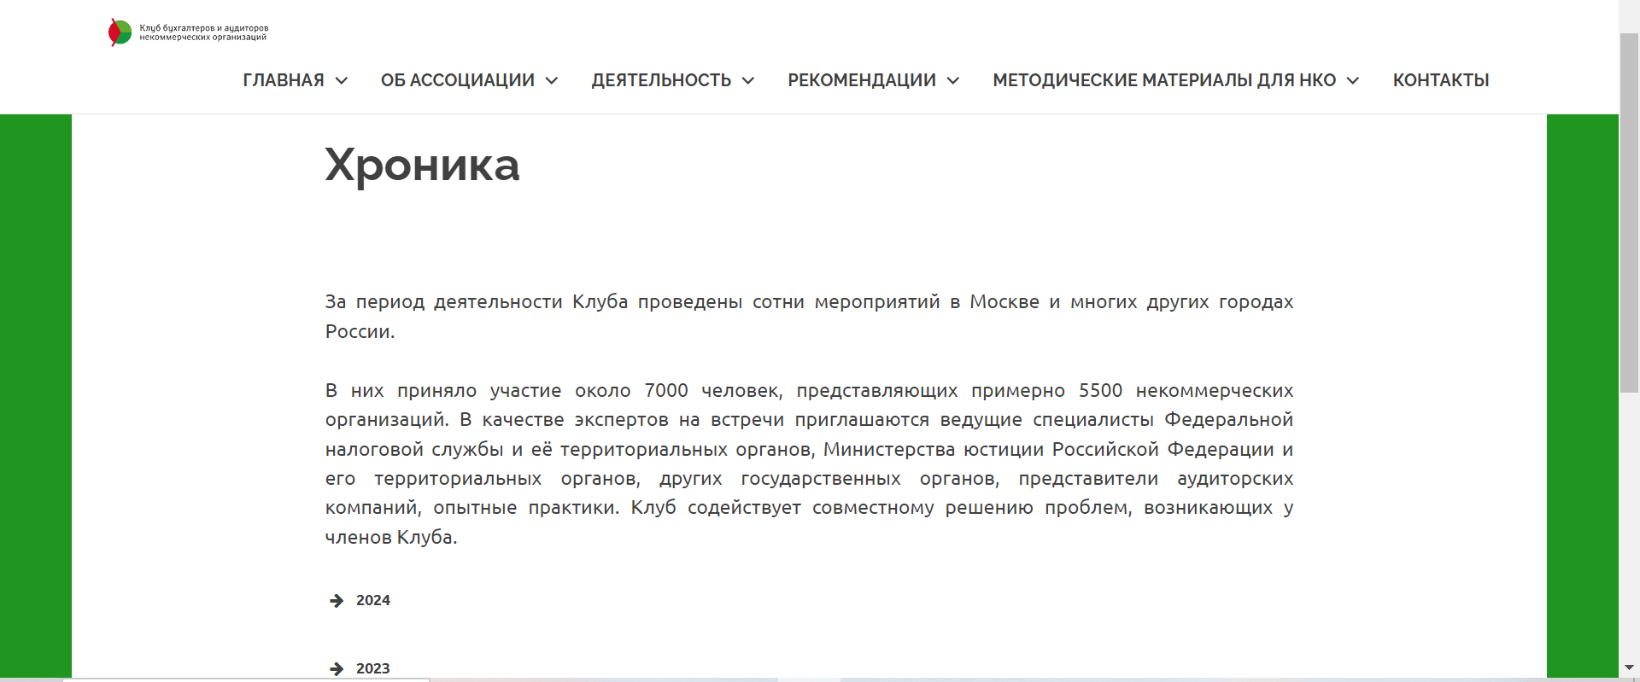

Slide 9
Присоединяйтесь к нам
* в Контакте:
https://m.vk.com/public183078827?from=groups
* в Телеграмм:
https://t.me/bclubngo

Slide 10
Наши вебинары в Интернете
*https://www.youtube.com/channel/UCjTcVOe3ucOVpB84OsPaLnQ/videos
*Открыта подписка на обновление канала

Slide 11
План-график вебинаров на апрель - май 2024 г.
14.05.2024. г. Москва. 231-й вебинар «Ответы на вопросы по бухгалтерcкому учёту и налогообложению». Эксперты: Гамольский Павел Юрьевич – Президент Ассоциации “Клуб бухгалтеров и аудиторов некоммерческих организаций”, Неверов Григорий Николаевич – директор по методологии ООО «РТФ-аудит», Савкова Людмила Николаевна – генеральный директор ООО «Мета-консалтинг», Шаронова Маргарита Игоревна – аудитор. Регистрация: https://klub-buhgalterov-nko.timepad.ru/event/2833641/
28.05.2024. г. Москва. 232-й вебинар «Смена учредителей НКО в 2024 г.». Эксперт: Кустова Елизавета Николаевна, директор Автономной некоммерческой организации содействия развитию некоммерческих организаций и межнациональных отношений «Дом некоммерческих организаций Владимирской области», юрист Ассоциации «Юристы за гражданское общество», старший преподаватель кафедры гражданского права и процесса Юридического института Владимирского государственного университета им. А.Г. и Н.Г. Столетовых. Регистрация: https://klub-buhgalterov-nko.timepad.ru/event/2840982/
18.06.2024. г. Москва. 233-й вебинар «Ответы на вопросы по бухгалтерcкому учёту и налогообложению». Эксперты: Гамольский Павел Юрьевич – Президент Ассоциации “Клуб бухгалтеров и аудиторов некоммерческих организаций”, Неверов Григорий Николаевич – директор по методологии ООО «РТФ-аудит», Савкова Людмила Николаевна – генеральный директор ООО «Мета-консалтинг», Шаронова Маргарита Игоревна – аудитор. Регистрация откроется 25 апреля.

Slide 12
Контакты Ассоциации:
Телефон:
Сайт:
Электронная почта:
+7 (495) 972-80-68
bclub-ngo.ru
bclub-ngo2014@mail.ru

